Slide 1
顧客管理マニュアル
4270_重田紘輝

Slide 2
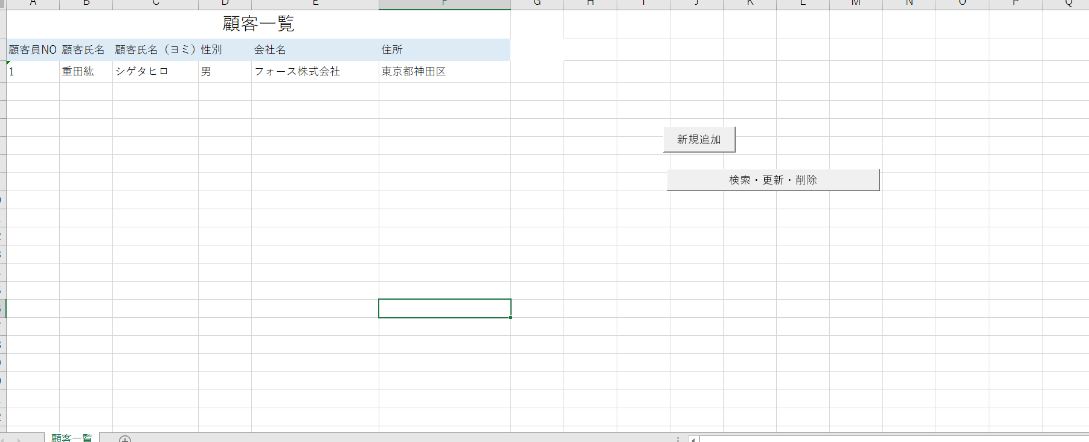
新規追加１
1. 新規追加ボタンを押してください。
2. 新規追加画面が開きます。

Slide 3
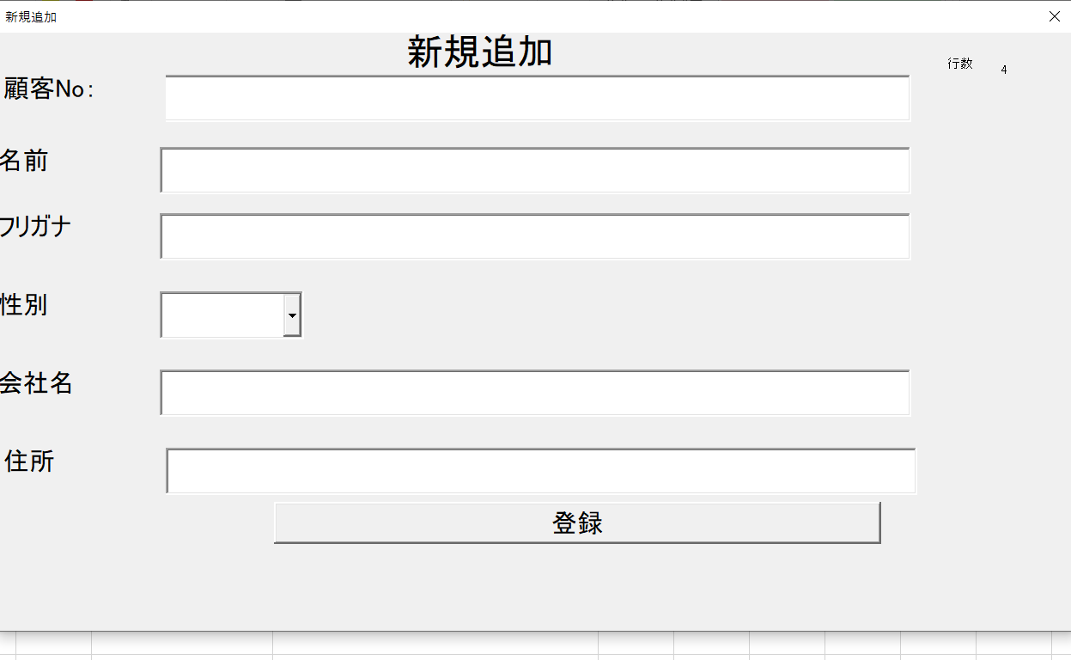
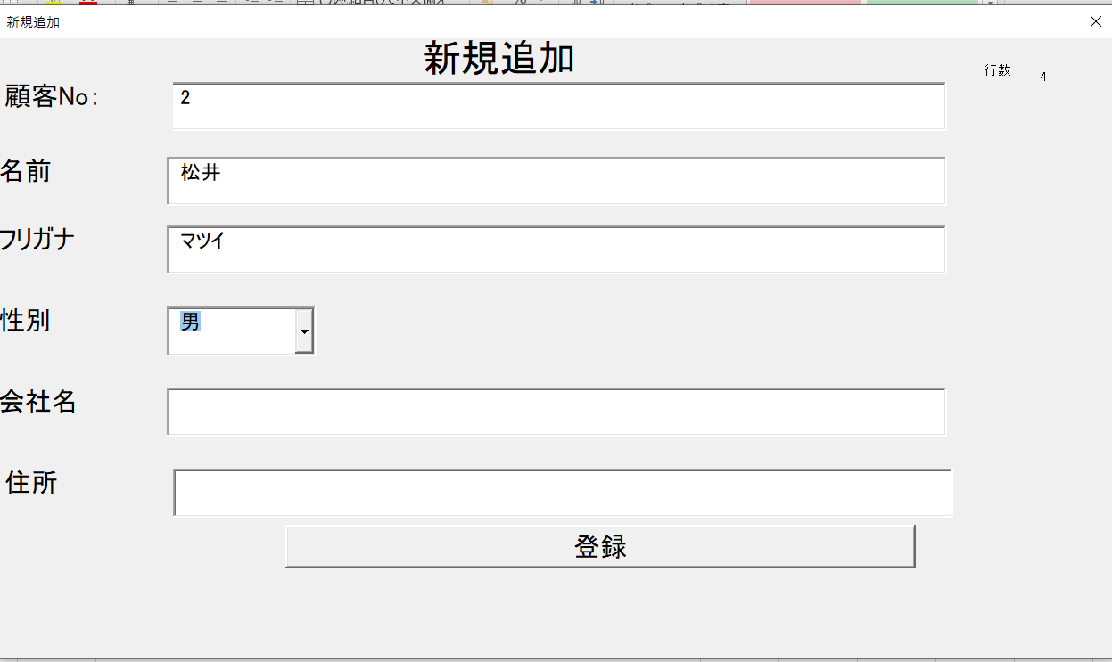
新規追加２
1. 顧客情報を記入してください。（顧客NO,名前、フリガナ、性別は必ず記入してください）
2. 登録ボタンを押してください。

Slide 4
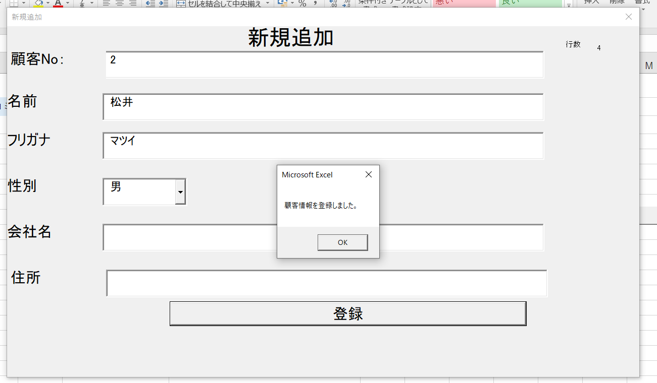
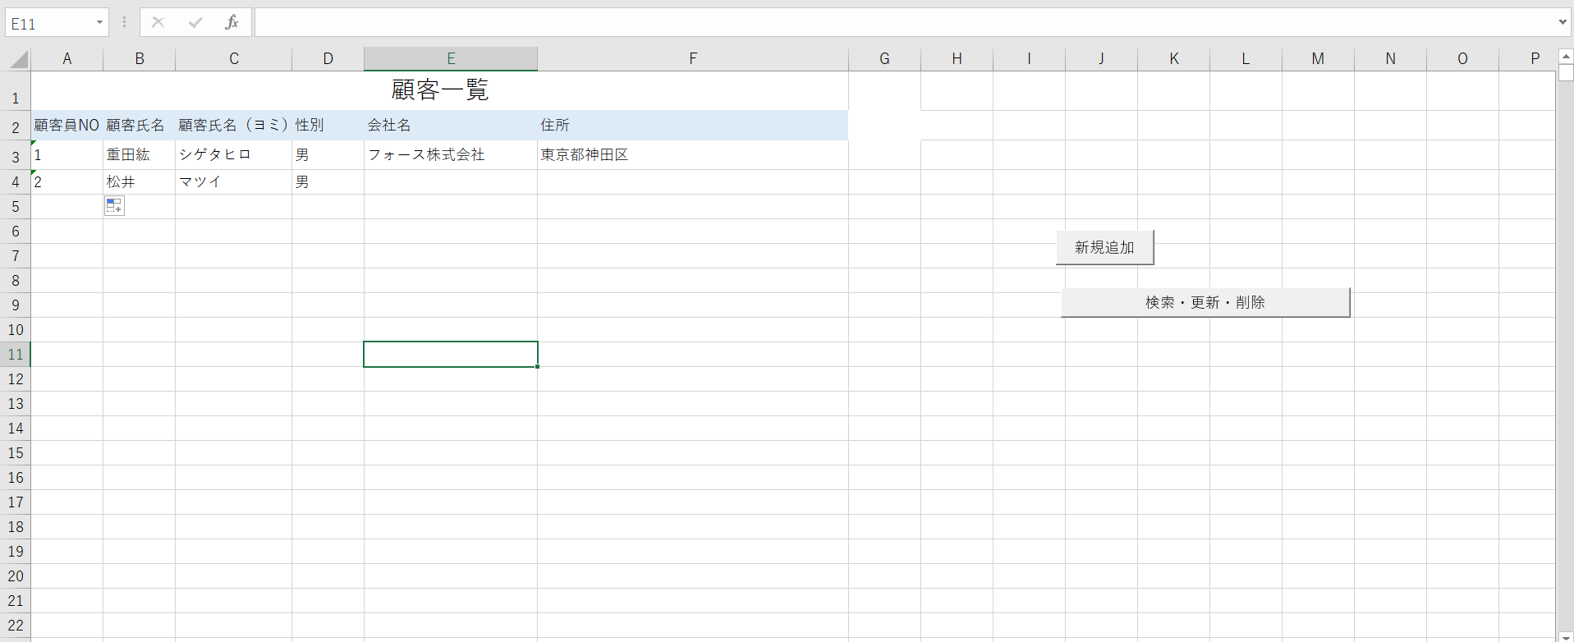
新規追加3
1. メッセージボックスが表示されます。
2. 顧客一覧シートでご確認ください。

Slide 5
検索１
検索・削除・更新ボタンで押してください。
検索・更新・削除の画面が開きます。
検索・削除・更新ボタンは削除と編集と検索を同じボタンでおこないます。

Slide 6
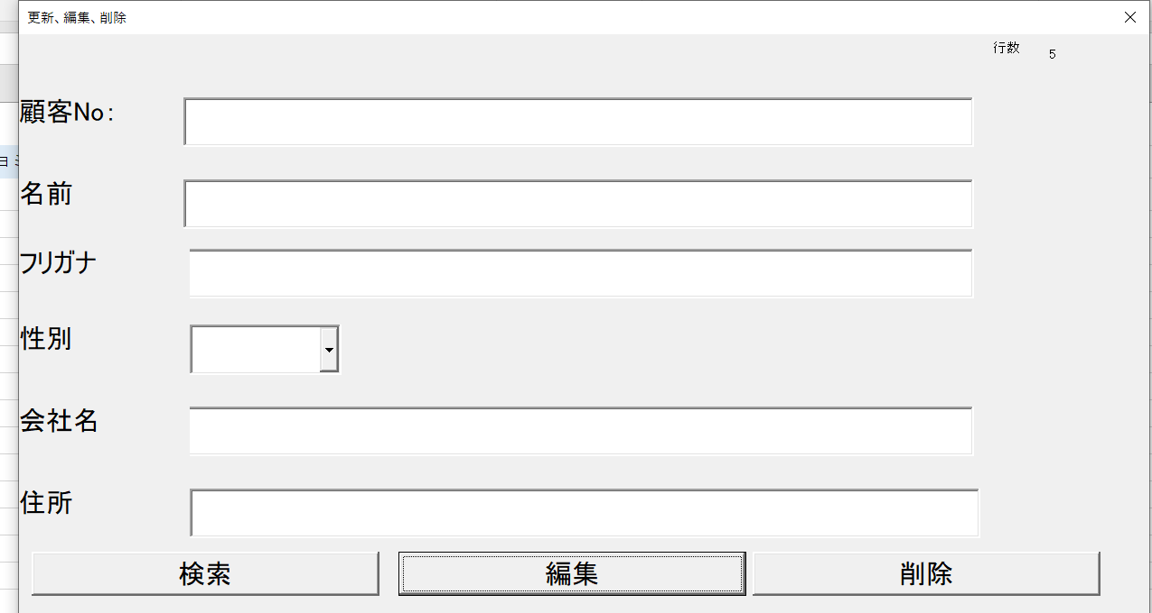
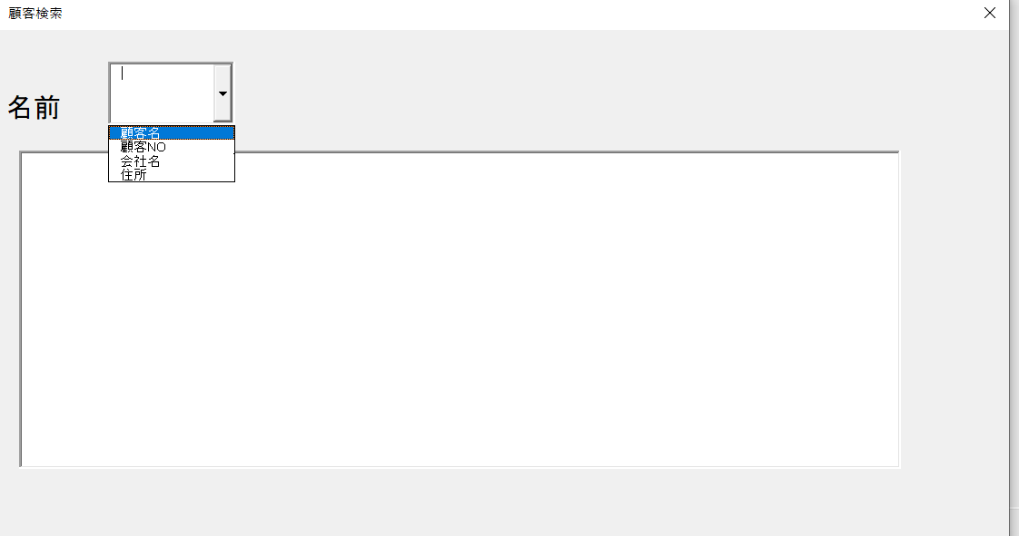
検索２
1. 検索ボタンを押してください。
2. コンボボックスの顧客名、顧客No.、会社名、住所のどれか一つを選択をしてください。
3. 選択に応じて顧客名や会社名のデータが表示します。

Slide 7
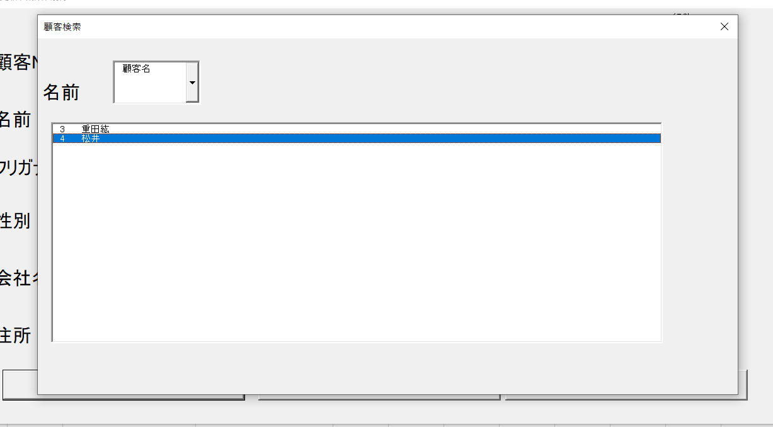
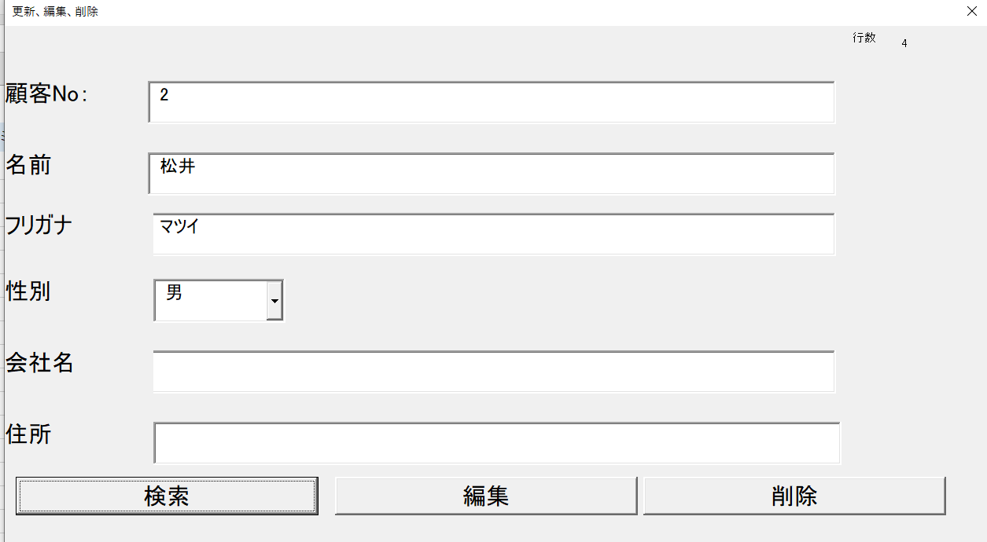
検索３
検索したいデータをクリックをする。クリックすると顧客検索画面が自動的に閉じます。
選択したデータが更新・編集・更新の画像にデータが表示します。

Slide 8
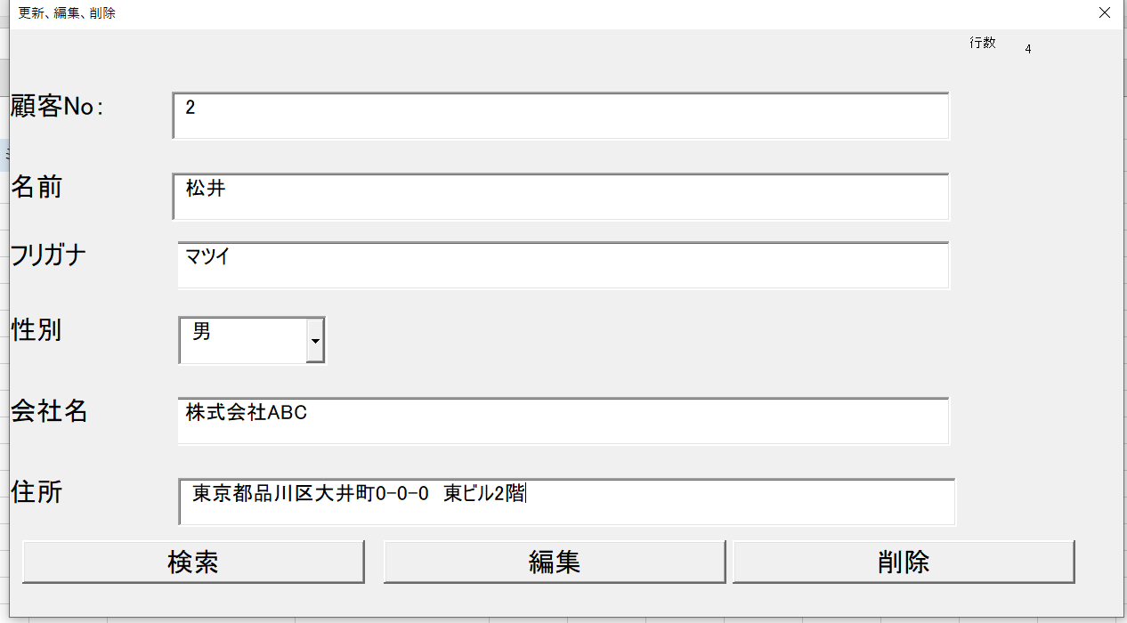
編集
検索ボタンで編集したいデータをひきだす。
検索したデータを編集をする。
編集を完了をしましたら、編集ボタンを押してください。

Slide 9
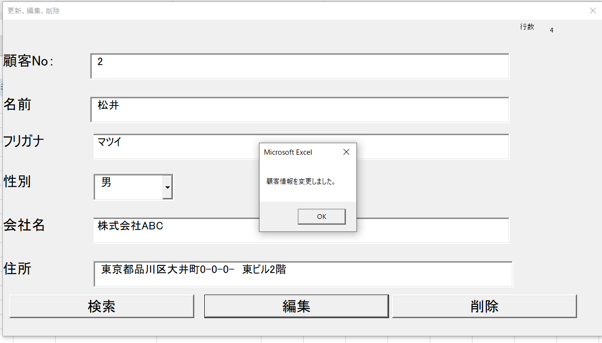
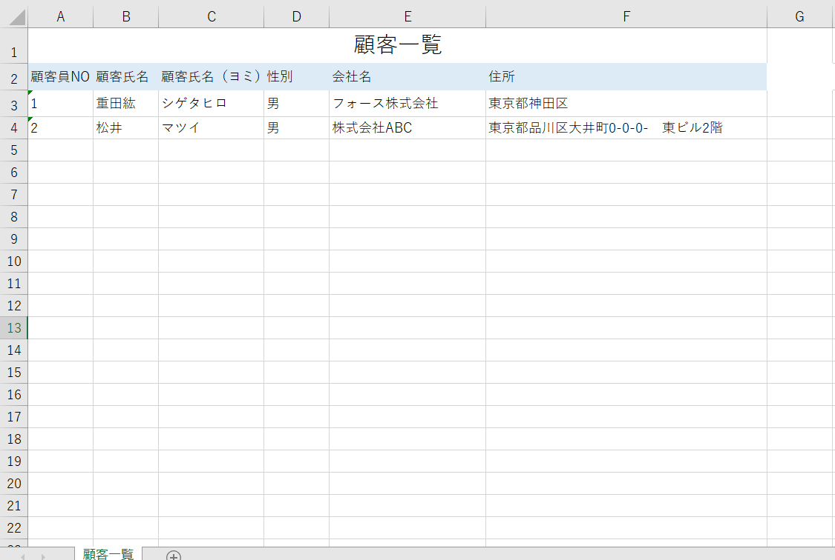
編集２
メッセージボックスがご確認ください。
顧客一覧シートをご確認ください。

Slide 10
削除1
検索ボタンでデータをひきだす。
データをご確認ください。
削除ボタンを押してください。

Slide 11
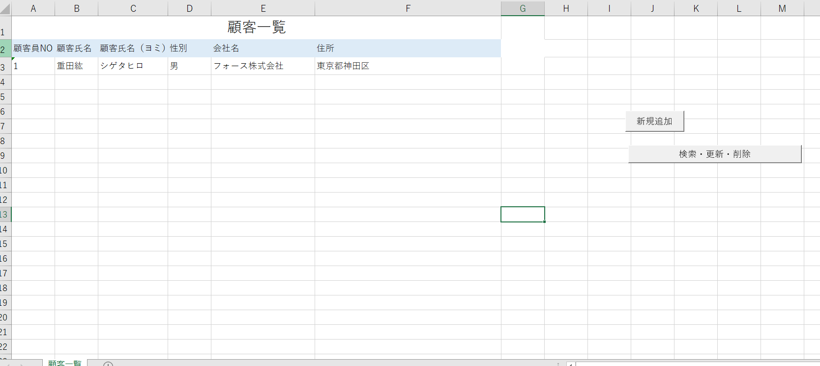
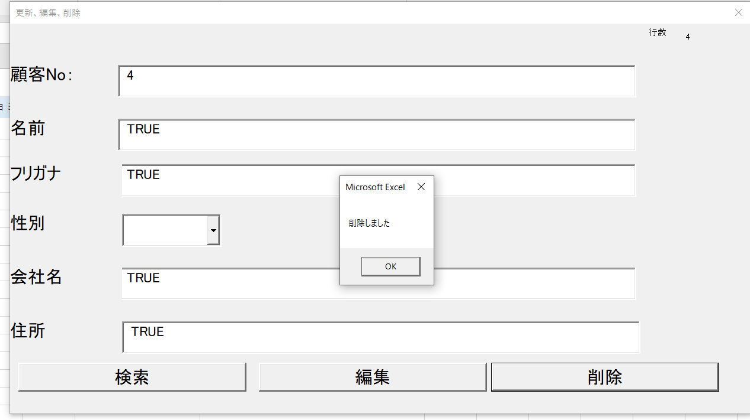
削除2
メッセージボックスがご確認をされると削除されます。
顧客一覧のシートをご確認ください。

